Slide 1

Concorrenza
CONCORRENZA:
Stallo e Starvation
1

Slide 2
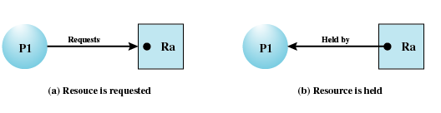
Introduzione allo Stallo
Definizione :
Un insieme di processi è in stallo se ogni processo nell’insieme è in attesa di un
evento che solo un altro processo nello stesso insieme può generare.
Generalmente l’evento è il rilascio di una risorsa
Nessuno dei processi in stallo può …
passare in esecuzione
rilasciare risorse
essere riattivato
Grafici di Allocazione delle risorse:
Il processo P1 richiede la risorsa Ra (fig. a)
La risorsa Ra è posseduta dal processo P1 (fig. b)
2

Slide 3
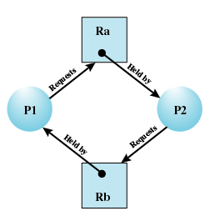
Condizioni per lo Stallo
Mutua esclusione: un solo processo alla volta può usare una risorsa
“hold & wait” – possesso e attesa: un processo può mantenere il possesso delle risorse allocate mentre attende di averne altre
Assenza di prerilascio: i processi non possono essere forzati a rilasciare in anticipo le risorse acquisite
Attesa circolare
Condizioni necessarie ma non sufficienti
Condizioni necessarie e
sufficienti
●
almeno due processi
ogni processo aspetta una risorsa occupata da un altro processo in attesa circolare
●
NB:
le prime tre condizioni derivano direttamente dalla
progettazione (in molti casi sono auspicabili),
la quarta è un evento che si può verificare e dipende
dalla particolare sequenza di richieste e rilasci.
3

Slide 4
Stallo
Strategie per affrontare il problema dello stallo
Ignorare il problema (algoritmo dello struzzo)
Soluzione adottata dalla maggior parte dei SO inclusi Unix e Windows
Soluzione ragionevole se lo stallo capita raramente o evitare lo stallo risulta molto costoso
Degrado delle prestazioni: blocco totale del sistema e riavvio manuale
Compromesso tra convenienza e correttezza
2.
Prevenirlo: progettare un SO in modo che la possibilità di avere uno stallo sia esclusa a priori tramite la negazione di una delle 4 condizioni
3.
Esclusione: le tre condizioni necessarie sono permesse, un algoritmo verifica dinamicamente che una richiesta non produca una situazione di stallo
4.
Consentire il verificarsi dello stallo, rilevarlo e risolverlo.
4

Slide 5
Prevenzione dello Stallo
Classi di prevenzione: si impongono vincoli sulla richiesta delle risorse
Metodi indiretti: prevengono il verificarsi di una delle tre condizioni necessarie Metodi diretti: prevengono il verificarsi dell’attesa circolare
Mutua Esclusione
Un processo non deve mai attendere una risorsa condivisibile
Devono essere possibili accessi multipli contemporanei alle risorse condivise
Non applicabile….
Hold and Wait
Ogni processo deve richiedere all’inizio della sua esecuzione tutte le risorse
Il processo entra in blocked fino a quando tutte le richieste non vengono soddisfatte contemporameamente
Approccio inefficiente:
Prima di andare in run tutte le risorse devono essere disponibili, in realtà potrebbe procedere utilizzandone solo una parte
Le risorse assegnate al processo potrebbero rimanere inutilizzate per molto tempo, gli altri processi sono in
attesa indefinita
5

Slide 6
Prevenzione dello Stallo
Assenza di prerilascio Due possibilità:
Un processo che non riesce ad ottenere le risorse di cui necessita, rilascia quelle che detiene per richiederle nuovamente in un istante successivo
OS può richiedere il pre-rilascio delle risorse al processo che le detiene per
assegnarle al richiedente
Approccio applicabile solo se lo stato della risorsa è facilmente salvabile (CPU)
Non applicabile nel caso di stampanti….
Attesa Circolare (metodi diretti)
Si definisce un ordine lineare (di numerazione) per tutte le risorse
Se un processo richiede una risorsa R, successivamente potrà richiedere solo una risorsa che nell’ordinamento segue R
Es.: R_{i} precede R_{j} se i<j, un processo potrà chiedere le risorse solo nell’ordine
R_{i}, R_{j}
Questo metodo può essere inefficiente
6

Slide 7
Esclusione dello Stallo DeadLock Avoidance
Esclusione:
le tre condizioni necessarie
Mutua esclusione
Possesso e attesa
Assenza di pre-rilascio
sono permesse,
un algoritmo verifica dinamicamente che una richiesta non produca una situazione attesa circolare
L’esclusione permette più concorrenza rispetto alla prevenzione
Approcci per escludere (evitare) lo stallo:
Non avviare un processo le cui richieste possono provocare lo stallo
Non concedere ulteriori risorse ad un processo se la loro allocazione può portare ad uno stallo
7

Slide 8
DeadLock Avoidance:
Rifiuto del permesso di esecuzione
n – processi, m – tipi di risorse
Risorse = (R₁, R₂ ,..., R_{m} )
Disponibili = (V₁,V₂ ,...,V_{m} )
Info dichiarate all’inizio
Numero di istanze per ogni risorsa
Numero di istanze disponibili per ogni risorsa
⎜ ...
C C ... C
...
C_{ij} – richieste complessive da parte del processo i sulla risorsa j
⎜ A₁₂ ...
A A₂₂ ... A
... ...
⎛ ^{C}11 ^{C}12
^{C}1m ⎞
⎛ ^{A}11
^{A}1m ⎞
⎟
⎟
Richieste = ⎜
21 22
2m ⎟
Assegnazioni = ⎜
21
2m ⎟
⎜ ... ...
... ⎟
A – assegnazioni
⎜ ...
... ⎟
⎜
C C
⎟
^{nm} ⎠nxm
ij
⎜
A A
⎟
⎝ n1 n 2
C
correnti
⎝ n1 n 2
A
^{nm} ⎠nxm
Risulta:
R_{i} = V_{i} +
∑
n
A , ∀i
k =1
ki
C_{ki} ≤ R_{i} , ∀k,i A_{ki} ≤ C_{ki} , ∀k,i
n
k =1
i ( n+1)i ∑ ki
Un processo P può essere avviato se e solo se:
R ≥ C
+
C , ∀i
n+1
Il processo può essere avviato se e solo se è possibile (per ogni risorsa) soddisfare la sua richiesta e quelle dei processi correnti.
Strategia non ottimale: si suppone che i processi necessitino delle risorse nello stesso istante.
Difficoltà: le richieste devono essere note all’avvio dei processi…
8

Slide 9
DeadLock Avoidance:
Rifiuto di allocazione delle risorse
Stato del sistema: assegnazione corrente di risorse ai processi, si costituisce delle
matrici:
Risorse
Disponibili
Richieste
Assegnazioni
Lo stato in cui si trova il sistema può essere:
SICURO: esiste almeno una sequenza di esecuzione dei processi che ne consente la
terminazione senza incorrere in una situazione di stallo
NON SICURO
Quando un processo richiede una risorsa disponibile, il sistema :
-Simula l’assegnazione delle risorse e l’aggiornamento dello stato
-Verifica che il nuovo stato sia uno stato sicuro
-In caso positivo assegna le risorse,
-In caso negativo rifiuta la richiesta e il processo viene bloccato fino a che la risorsa non si rende disponibile

Slide 10
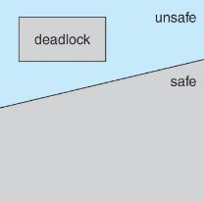
Stato Sicuro
Osservazioni:
Se le risorse richieste da P_{i} non sono immediatamente disponibili, allora P_{i} deve attendere la terminazione di un processo che rilascia un numero sufficiente di risorse.
Quando un processo P_{j} termina, P_{i} può ottenere le risorse necessarie all’esecuzione e terminare a sua volta rilasciando le risorse detenute.
Stato sicuro ⇒ no deadlocks.
Stato non sicuro ⇒ possibilità di deadlock.
Avoidance ⇒ assicurarsi che il sistema non entri in uno stato non sicuro.
Uno stato non sicuro non rappresenta uno stato di stallo, ma uno stato in cui lo stallo è possibile. La strategia di esclusione dello stallo non si basa sulla certezza che uno stato sia di stallo, ma sulla possibilità che uno stato non sicuro determini uno stallo.

Slide 11
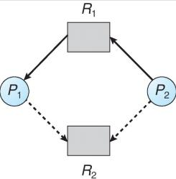
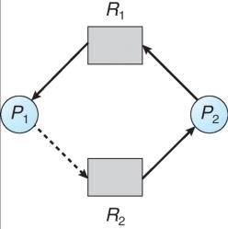
Esclusione dello stallo
Grafo di assegnazione delle risorse
Singola istanza per ciascuna risorsa.
Arco di reclamo: P_{i} → R_{j} indica che il processo P_{j} può richiedere la risorsa R_{j}; linea tratteggiata.
L’arco di reclamo diventa un arco di richiesta quando la risorsa viene effettivamente richiesta.
L’arco di richiesta diventa di assegnazione quando la risorsa viene effettivamente assegnata.
Le risorse devono essere reclamate a priori nel sistema.
Si supponga che P_{i} richieda R_{j}
La richiesta può essere garantita solo se la conversione di un arco di richiesta in un arco di assegnazione non comporta la presenza di un ciclo nel grafo di assegnazione delle risorse (stato non sicuro).

Slide 12
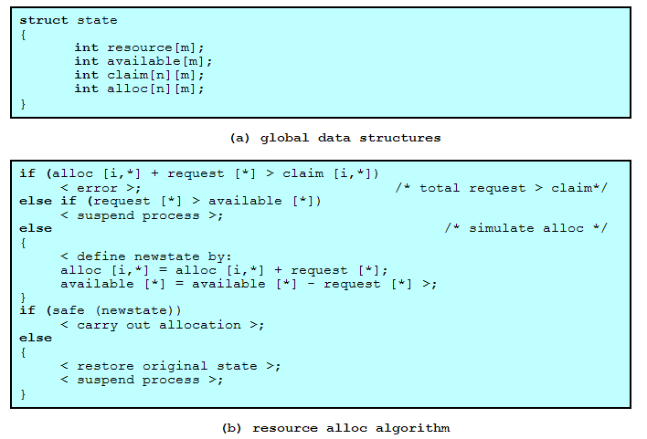
Logica di esclusione dello stallo Algoritmo del Banchiere
Istanze multiple per le risorse.
Si verifica che la somma tra le risorse attualmente assegnate e richieste non superi la dichiarazione iniziale
stato del sistema
Se non ci sono risorse sufficienti, il proceso viene sospeso
Si definisce il nuovo stato ipotizzando di assegnare le risorse al processo richiedente
Si verifica se il nuovo stato è sicuro
12

Slide 13
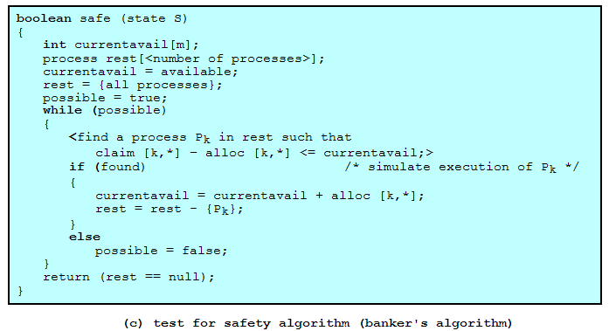
Logica di esclusione dello stallo Algoritmo del Banchiere
Algoritmo per la determinazione di stato sicuro/nonsicuro
13

Slide 14
Algoritmo del Banchiere: esempio
5 processi: P₀,…,P₄; 3 tipi di risorse: A (10 istanze), B (5 istanze), C (7 istanze).
Snapshot a T₀: | alloc[5,3] | claim[5,3] | available[1,3] | request=claim-alloc
 | A B C | A B C | A B C | A B C
P₀ | 0 1 0 | 7 5 3 | 3 3 2 | 7 4 3
P₁ | 2 0 0 | 3 2 2 |  | 1 2 2
P₂ | 3 0 2 | 9 0 2 |  | 6 0 0
P₃ | 2 1 1 | 2 2 2 |  | 0 1 1
P₄ | 0 0 2 | 4 3 3 |  | 4 3 1
If request>available suspend process:
– P0, P2, P4 vengono sospesi
Per P1 risulta Request ≤ Available (that is, (1,2,2) ≤ (3,3,2) ⇒ true).
 | alloc | request | available
 | A B C | A B C | A B C
P₀ | 0 1 0 | 7 4 3 | 2 1 0
P₁ | 3 2 2 | 0 0 0
P₂ | 3 0 1 | 6 0 0
P₃ | 2 1 1 | 0 1 1
P₄ | 0 0 2 | 4 3 1
Per determinare se questo è uno stato sicuro si verifica se altri processi, dopo la
terminazione di P1 e il rilascio delle risorse potranno essere completati.

Slide 15
Considerazioni sulla logica di esclusione dello stallo
Vantaggi:
Non’è necessario interrompere processi e riportarli in uno stato precedente (problema presente nelle strategie di rilevamento dello stallo)
Restrizioni:
Il numero massimo di risorse necessitate da ogni processo deve essere noto a priori (prima dell’esecuzione)
I processi devono essere indipendenti: l’ordine di esecuzione non deve essere vincolato a esigenze di sincronizzazione
Deve esserci un numero fissato di risorse da allocare
Quando un processo richiede risorse potrebbe essere posto in attesa
Quando un processo ottiene tutte le risorse di cui necessita, deve rilasciarle in un tempo finito.
15

Slide 16
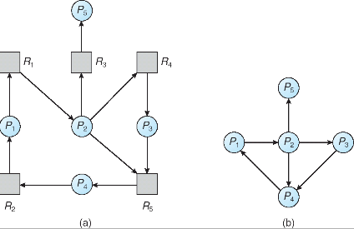
Deadlock Detection: Rilevamento dello stallo
Quando è possibile le richieste vengono sempre soddisfatte
Il SO verifica periodicamente che non si sia verificato uno stallo
Il SO applica uno schema di recovery per risolvere lo stallo
Individuare lo stallo con una sola risorsa di ogni tipo
Un ciclo nel grafo di attesa denota uno stallo
L’algoritmo può essere invocato
periodicamente
Numero di operazioni pari a n² dove n=numero di processi
Resource-Allocation Graph
Corresponding wait-for graph
16

Slide 17
Deadlock Detection: Rilevamento dello stallo
Individuare lo stallo con più istanze per ogni risorsa
Consideriamo le matrici:
Available: vettore di lunghezza m: ogni elemento indica il numero di istanze disponibili per ciascuna risorsa in un dato istante
Allocation: matrice nxm: ogni elemento indica il numero di istanze di ciascuna risorsa assegnate a ciascun processo
Request: matrice nxm: ogni elemento indica la richiesta di risorse da parte dei processi.
L’algoritmo di rilevamento indaga su ogni possibile sequenza di assegnazione per i processi che devono ancora essere completati. Vengono marcati i processi che non sono in stallo.
Inizialmente nessun processo è marcato.
Si marca ogni processo che ha una riga di 0 nella matrice Allocation (il processo non ha
risorse assegnate);
Si inizializza Work=Available;
Si cerca un indice i (processo) tale che:
i non’è marcato (può essere in stallo);
Request[i,:]≤Work;
Se tale processo non esiste l’algoritmo termina
Se si trova il processo al punto 3. esso viene marcato e Work=Work+Allocation[i,:]
Un processo è in stallo solo se alla fine dell’algoritmo esso non risulta marcato.
L’algoritmo richiede un numero di operazioni dell’ordine di O(m x n²)
17

Slide 18
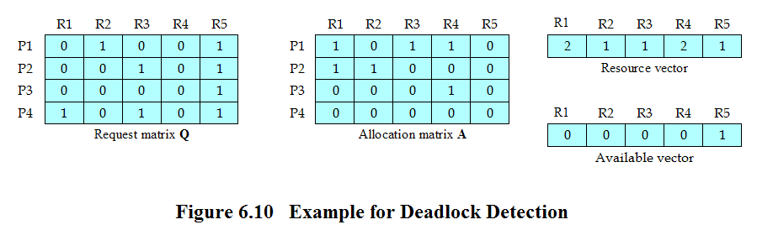
Deadlock Detection: Rilevamento dello stallo
Individuare lo stallo con più istanze per ogni risorsa
Filosofia dell’algoritmo:
Trovare un processo le cui richieste possono essere soddisfatte con le disponibilità attuali
Supporre che il processo vada a conclusione e rilasci le risorse
Cercare un altro processo da soddisfare
P4 viene marcato (non detiene alcuna risorsa) Work=Available= [0, 0, 0, 0, 1]
Request[P3,:] ≤Work, P3 viene marcato e Work=Work+Allocation[P3,:]=[0, 0, 0, 1, 1]
Non’è possibile determinare alcun altro indice (processo) per il quale soddisfare le richieste L’algoritmo termina.
P1, P2 non sono marcati: P1, P2 sono in stallo
18

Slide 19
Deadlock Detection: Rilevamento dello stallo
Utilizzo dell’algoritmo di rilevamento dello stallo
Quando e quanto spesso invocare l’algoritmo dipende da:
Frequenza presunta con la quale si verifica lo stallo
Numero di processi coinvolti nello stallo
In generale uno stallo si verifica quando un processo avanza una richiesta che non può essere soddisfatta immediatamente.
UTILIZZO DELL’ALGORITMO AD OGNI RICHIESTA. Consente la determinazione dello stallo e del processo la cui richiesta ha cagionato lo stallo.
Aumento notevole del carico… (overhead)
INVOCARE L’ALGORITMO QUANDO LA PERCENTUALE DI UTILIZZO DELLE RISORSE SCENDE AL DISOTTO DI UNA SOGLIA
INVOCARE L’ALGORITMO AD ISTANTI ARBITRARI: nel grafo di assegnazione delle risorse potrebbero esistere molti cicli e diventa difficile determinare quale processo ha “causato” lo stallo…
19

Slide 20
Deadlock Detection: Ripristino
Terminazione dei processi:
Abort di tutti i processi coinvolti nello stallo. Soluzione più comunemente adottata.
Abort di un processo alla volta fino a quando il ciclo non’è eliminato. Dopo ogni abort si deve rieseguire l’algoritmo di determinazione dello stallo. Ordine con cui abortire i processi dato da funzione di minimo costo basata su
Priorità dei processi
Tempo trascorso in esecuzione e necessario al completamento
Risorse già utilizzate e risorse richieste (processo in fase di stampa…)
Tipo di processo (interattivo, ecc.)
Prelazione di risorse:
Selezionare un processo vittima – minimize cost.
Rollback del processo a cui è stata sottratta la risorsa – return ad uno stato sicuro per
poterlo riavviare in seguito.
Salvataggio periodico dello stato dei processi. In caso di stallo: Si ripristina il processo all’ultimo stato salvato
Si fa ripartire il processo…il non-determinismo dei processi concorrenti dovrebbe garantire il non ri-verificarsi dello stallo
In generale conviene uccidere il processo.
Starvation – alcuni processi potrebbero essere selezionati costantemente come vittime, include number of rollback in cost factor.

Slide 21
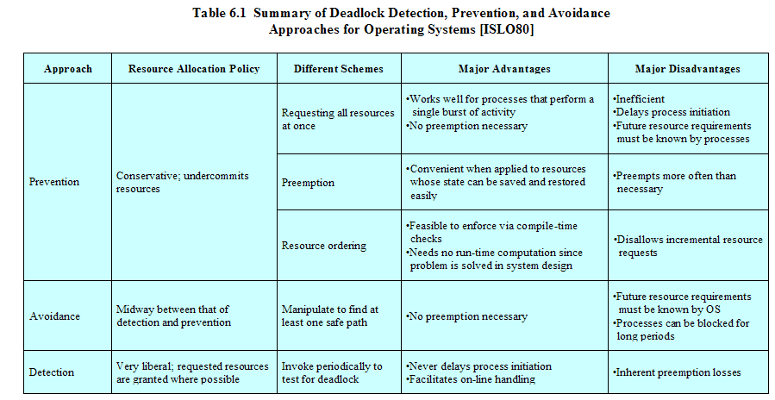
Strategie a confronto
21

